Slide 1




Курсы повышения квалификации
"Провокация и другие незаконные
методы оперативно-розыскной
деятельности в свете
стандартов ЕСПЧ"

Slide 2
ПРАКТИЧЕСКИЕ навыки:
реагирования на проявления незаконных методов ОРД , устранение
их последствий или уменьшения доказательственной ценности результатов
ОРД на разных этапах следственного и судебного процесса, включая
международные судебные инстанции;
анализа наличия оснований и надлежащего документирования начала
оперативных мероприятий;
выявления материальных признаков провокации;
реализации процессуальных гарантий защиты от провокации;
анализа и работы с доказательствами: телефонные переговоры, биллинги,
аудиовидеозаписи;
идентификации признаков удаления информации, имеющей доказательственное значение;
работы с различными типами агентов, используемых в рамках ОРД, навыки оспаривания незаконных оперативно-розыскных мероприятий. Навыки допроса оперативных сотрудников и агентов, в том числе засекреченных свидетелей и навыки применения специальных познаний.

Slide 3
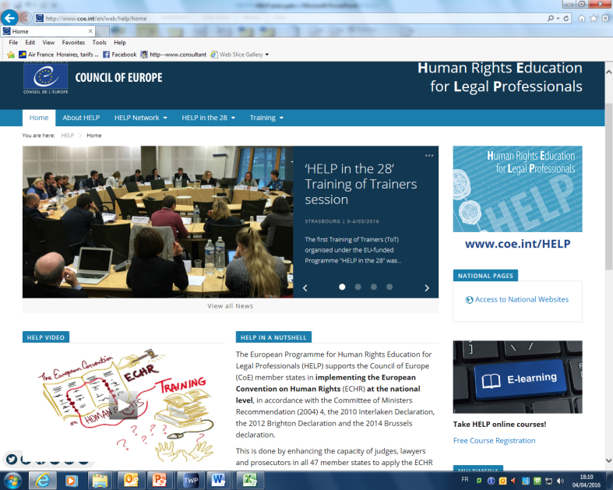
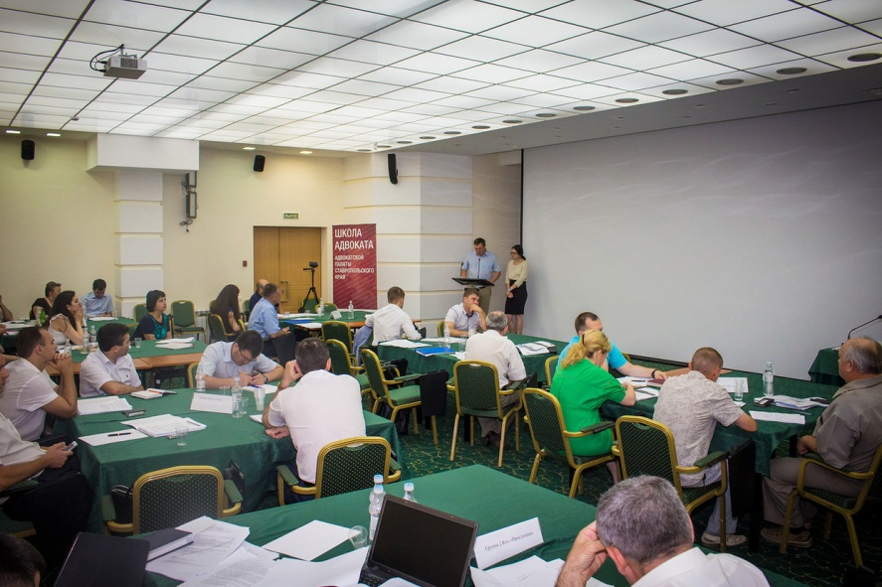
Работа с материалами - дистанционно
Онлайн платформа HELP www.coe.int/help
Дистанционно,
три часа в неделю
Формат курса: смешанный
Очно, три встречи по субботам

Slide 4


Учебные ресурсы
Ресурсы для самостоятельного изучения
Дистанционные курсы
Coe.int/help

Slide 5
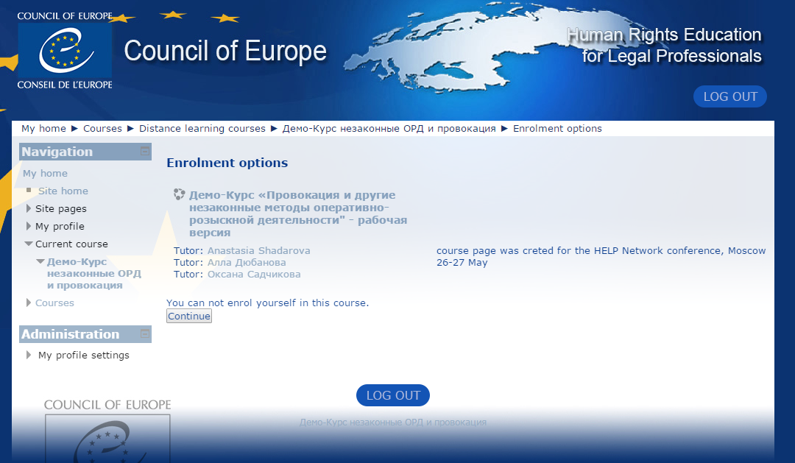
Новостной форум
Форум для дискуссий
Краткое введение в курс
Материалы отдельных сессий
Заключительное тестирование и анкетирование
Составляющие курса

Slide 6
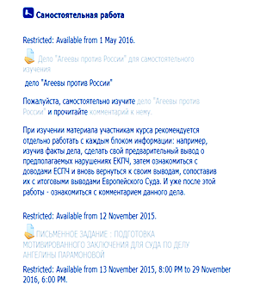
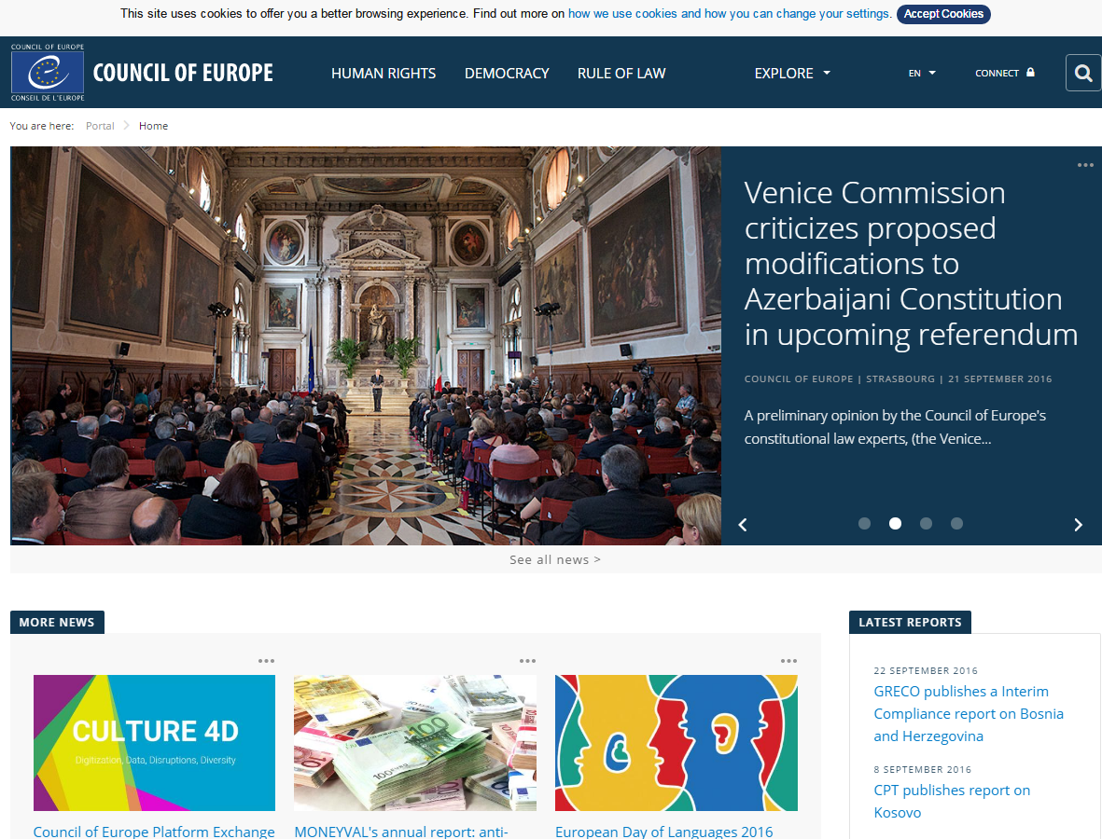
Презентации
Ситуационный анализ
Оценка
Дополнительные
источники
Полезные ссылки
Содержание сессий

Slide 7
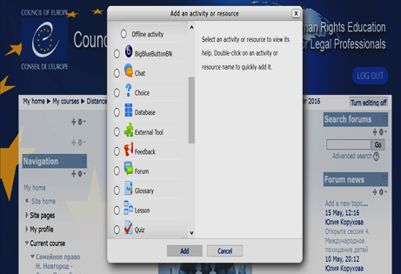
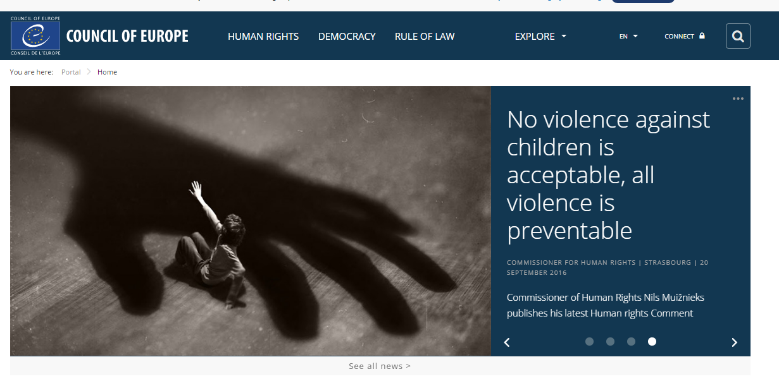
Инструменты платформы
Чат-Форум-Обмен сообщениями
Тесты и Вопросники
Индивидуальные письменные задания
Групповые письменные задания
Веб-конференция
Загрузка информации разных видов и объемов

Slide 8
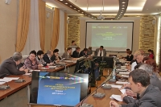
Сроки проведения курса
29 октября – 17 декабря 2016 г.
Сессии
Сессия 1 "Оперативно-розыскная деятельность с точки зрения права на уважение частной жизни, тайны телефонных переговоров и запрета на унижающее человеческое достоинство обращение"
Сессия 2. "Использование результатов оперативно-розыскной деятельности в следственном и судебном процессе. Провокации и фальсификации."
Очные встречи
29 октября
26 ноября
17 декабря

Slide 9
Сессия 1 «ОРД с точки зрения права на уважение частной жизни,
тайны телефонных переговоров и запрета на
унижающее человеческое достоинство обращение"
Платформа HELP

Slide 10
Сессия 2. "Использование результатов оперативно-розыскной деятельности в следственном и судебном процессе. Провокации и фальсификации."

Slide 11
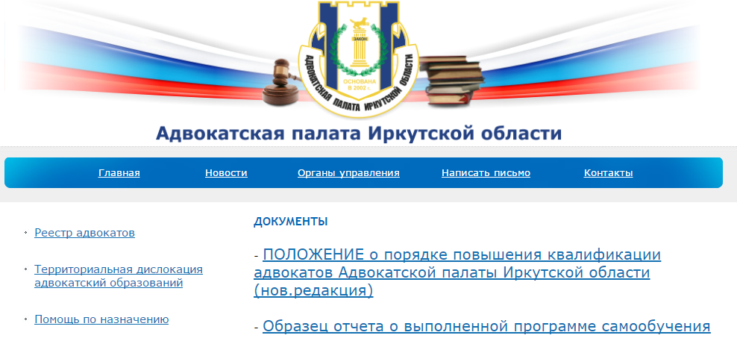
По итогам курса участникам выдается Сертификат Совета Европы и
Свидетельство установленного образца о повышении квалификации в объеме 46 часов.
Адвокатская палата Иркутской области принимает указанные свидетельства
в качестве подтверждения прохождения курсов повышения квалификации.

Slide 12
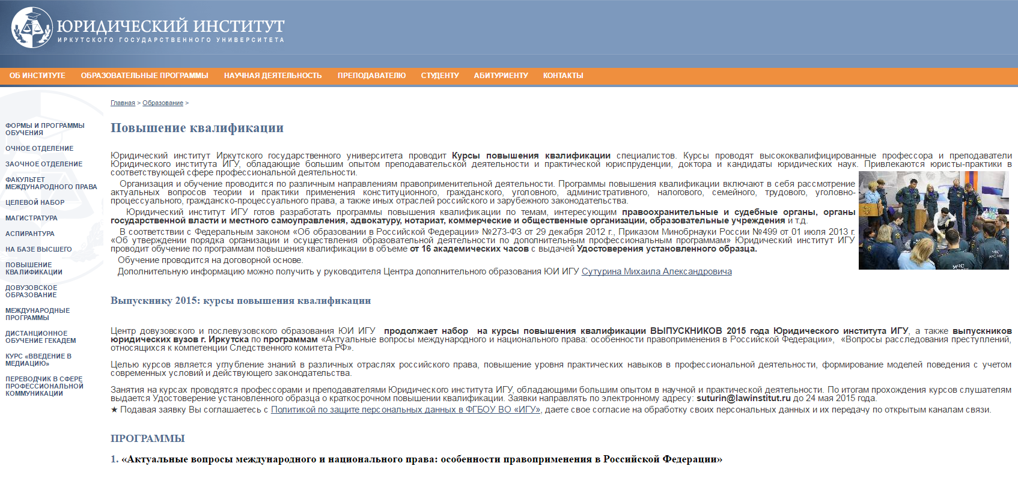
В соответствии с ФЗ «Об образовании в Российской Федерации» №273-ФЗ от 29 декабря 2012 г., Приказом Минобрнауки России №499 от 01 июля 2013 г. «Об утверждении порядка организации и осуществления образовательной деятельности по дополнительным профессиональным программам» Юридический институт ИГУ проводит обучение по программам повышения квалификации в объеме от 16 академических часов
с выдачей Удостоверения установленного образца.

Slide 13
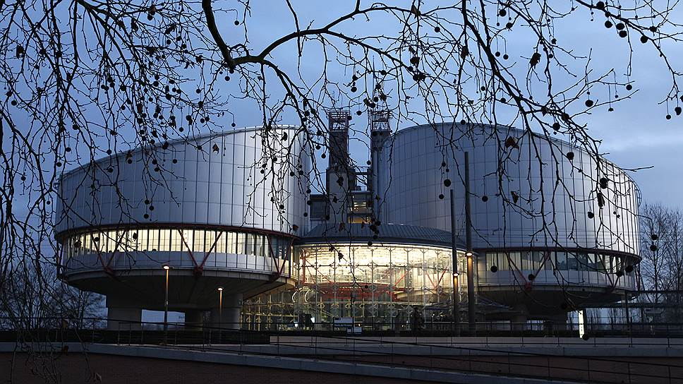
Study Visit
The European Court of Human Rights (Strasbourg, France)

Slide 14
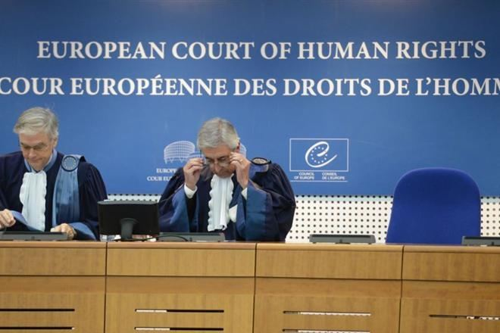
Программа визита
Заседание Большой Палаты Европейского Суда по правам человека;
Отдел по сотрудничеству и информированию в области прав человека;
Департамент по надзору за исполнением постановлений Европейского Суда по правам человека;
Посещение Совета Европы;
Комитет по предотвращению пыток,
Библиотека ЕСПЧ;
Генеральный Директорат по правам человека и др.

Slide 15
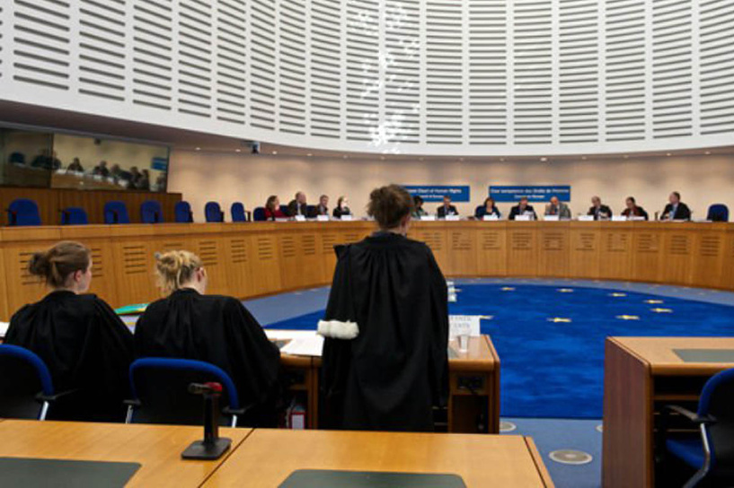
Встречи с судьями, секретариатом

Slide 16
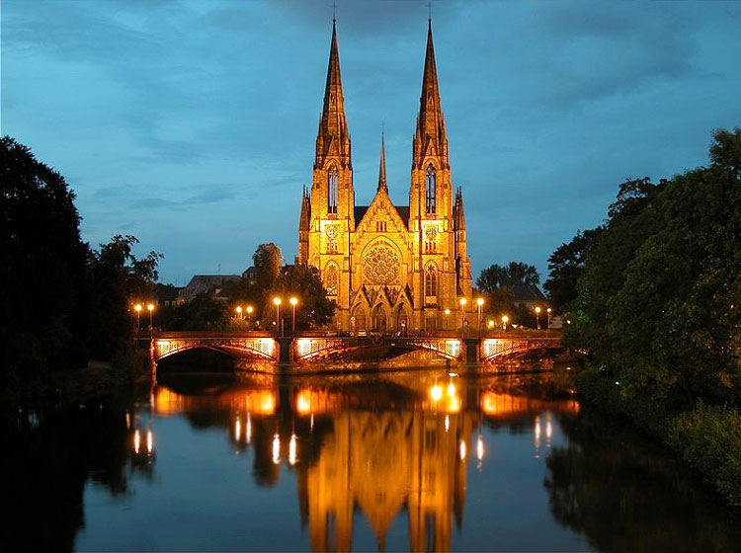
Культурная программа в Страсбурге
Пешеходная экскурсия по центру Страсбурга, набережная реки Иль и мост Ворона, средневековые улицы с фахверковыми домами, Кафедральный собор Нотр-Дам – жемчужина готического стиля. Памятник Гутенбергу и старая Ратуша, площадь Клебера. Квартал «Маленькая Франция»: старинные дома, шлюзы и речные пороги.
Весь город – гармония французского и немецкого: образа жизни, истории, архитектуры, «Гранд Иль»: готический собор, квартал «маленькая Франция», крытые мосты и др.
Катание по каналам на кораблике.
Экскурсия в винодельческом городке Риквир, расположенном на знаменитой винной дороге Эльзаса. Дегустация местных белых вин.

Slide 17
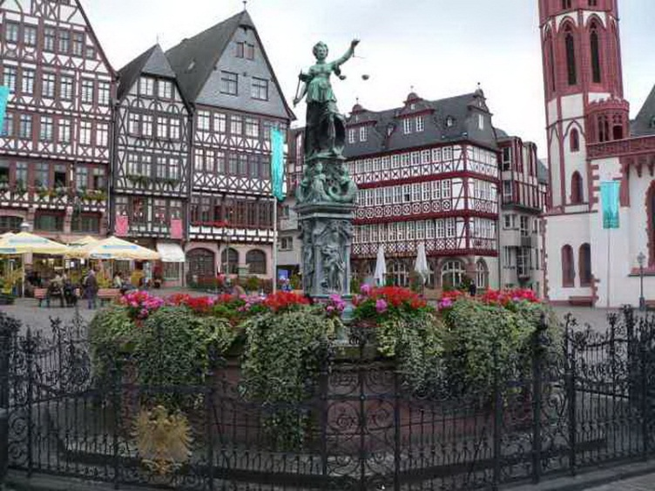
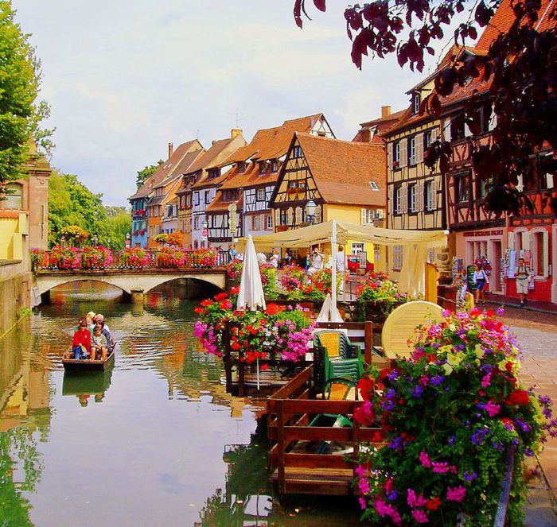
Культурная программа в Германии, Франции
Город Фра́нкфурт-на-Ма́йне - крупнейший город земли Гессен и пятый по величине в Германии
Всемирно известный курорт Баден-Баден (Германия)
Город кольмар. сказочный город во франции с немецкими корнями и итальянской венецией
Город Гейдельберг – один из древнейших городов Германии, расположенный в северо-западной части земли Баден-Вюртемберг, на берегу реки Неккар

Slide 18
Бюджет проекта
50% - 3,5 тыс.
Адвокатская
палата Ирк.обл.
Курс «Провокация и другие незаконные
методы оперативно-розыскной
деятельности в свете
стандартов ЕСПЧ» 7 тыс. руб.
50% - 3,5 тыс.
самостоятельно
Поездка в Страсбург
Study Visit
The European Court of Human Rights
(Strasbourg, France)
Общая стоимость
поездки около 70 тыс. руб.
29 800 руб.
а/билет (Франкфурт)
Проживание
17 600 руб.
Экскурсионная программа
15 000 руб.

Slide 19



Спасибо за внимание!

